Slide 1
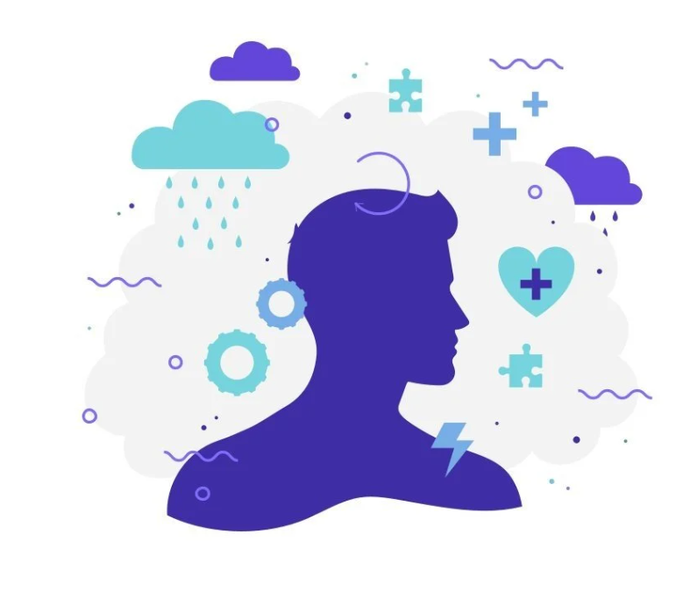
Egészségmegőrzés
Készítők:
- Csánki Adrián
- Somogyi Bálint
- Szár Máté

Slide 2






Mit? Mire? Miért?
Mentális és fizikális egészséget
Interaktív weboldal
„Ép test, ép lélek"

Slide 3
Hogyan? Mikor? Kiknek?
Könnyen kezelhető, egyszerűen átlátható weboldal.
Mindennapokban.
Mindannyiunknak.

Slide 4
Hol? Kikkel? Mivel?
Valóságban, interneten keresztül.
Munkatársakkal.
Innovatív és hatékony eszközökkel.

Slide 5
Forrás: Saját elképzelésünk. (le van védve😘)

